Slide 1
Projektstatus 14.12.2016 FreeSpace - Raumverwaltungsapp
SWE Projekt WS16/17
Gruppe 4, PO 2013

Slide 2
Inhaltsverzeichnis
Ampelstatus
Projektplan
Zeiterfassung
Fortschritt
Ziele für nächste Woche

Slide 3

Ampelstatus
Statuswechsel: Grün -> Gelb
Bei Implementierung leicht in Verzug

Slide 4
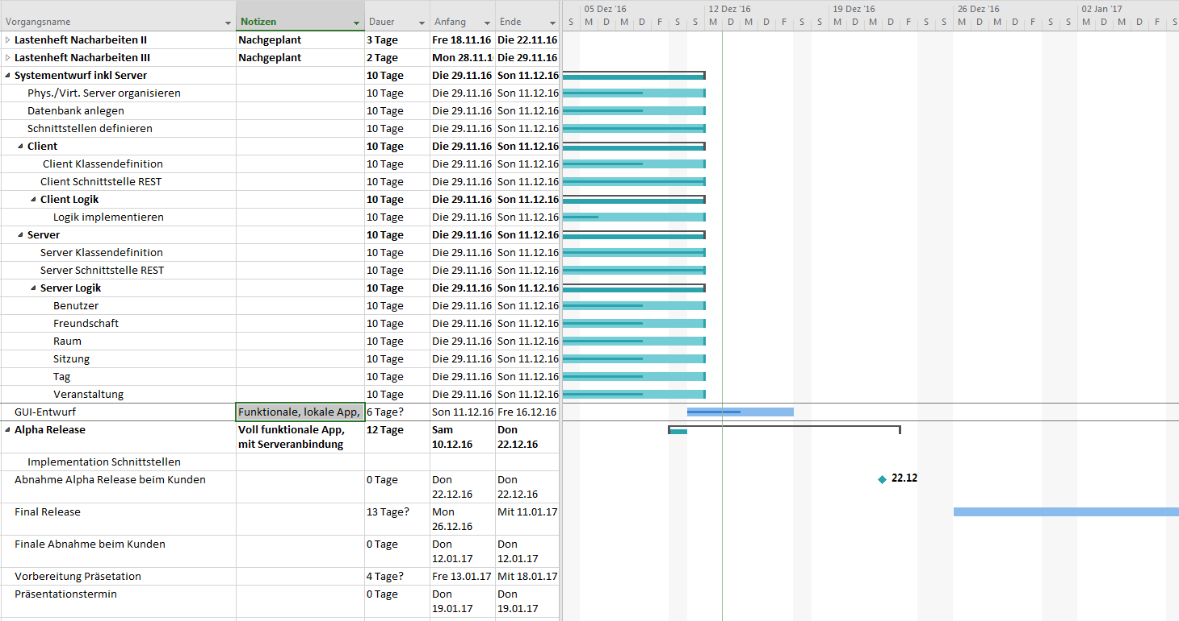
Projektstatus Projektplan ausgeklappt

Slide 5
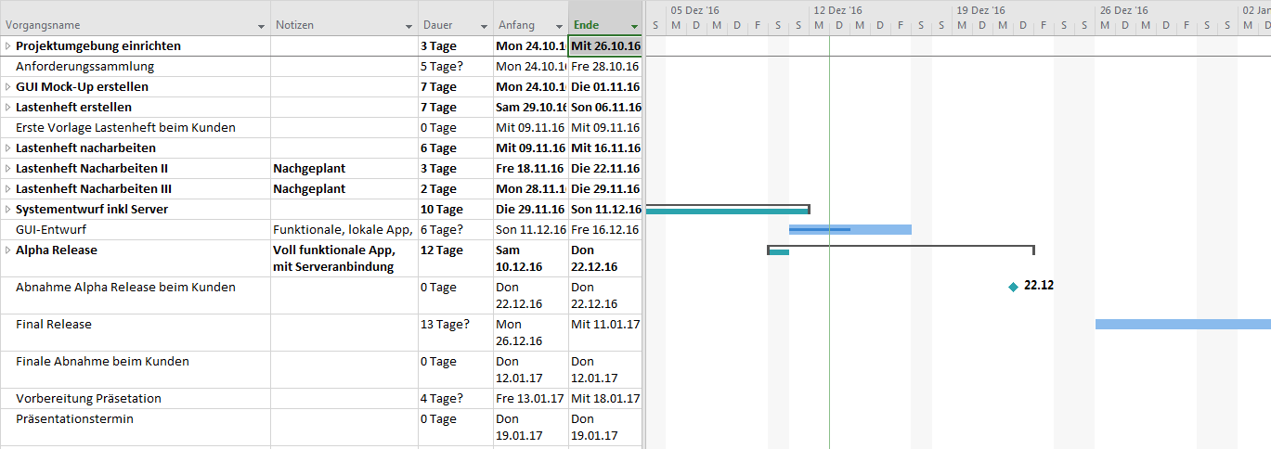
Projektstatus Projektplan eingeklappt

Slide 6
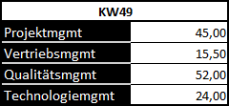
Projektstatus Zeiterfassung

Slide 7
Projektstatus Fortschritt
Implementierung läuft
Erweiterten Prototypen an Kunden geschickt

Slide 8
Projektstatus Ziele für nächste Woche
Client- und Serverimplementierung abschließen
Mit Schnittstellenimplementierung beginnen

Slide 9
FH Aachen SWE Projekt WS16/17 Gruppe 4, PO 2013 www.fh-aachen.de

